Slide 1



INTELIGENCIA ARTIFICIAL APLICADA A LA QUIMICA
Desde los SMILES hasta modelos de Machine-Learning
DOCENTE: PhD. Osvaldo Yáñez Osses
Profesor Asistente
Centro de Modelación Ambiental y Dinámica de Sistemas (CEMADIS)
Facultad de Ingeniería y Negocios
Notes:
Limpieza, preprocesamiento y análisis exploratorio de datos

Slide 2
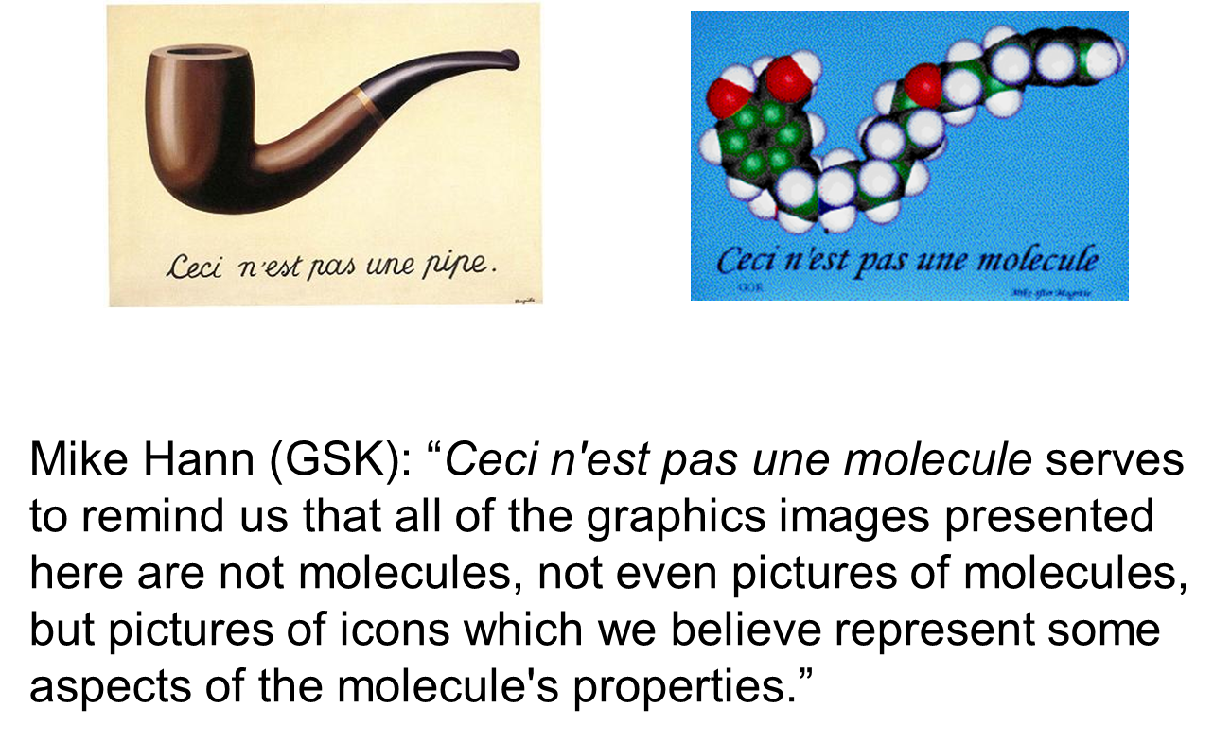

Slide 3
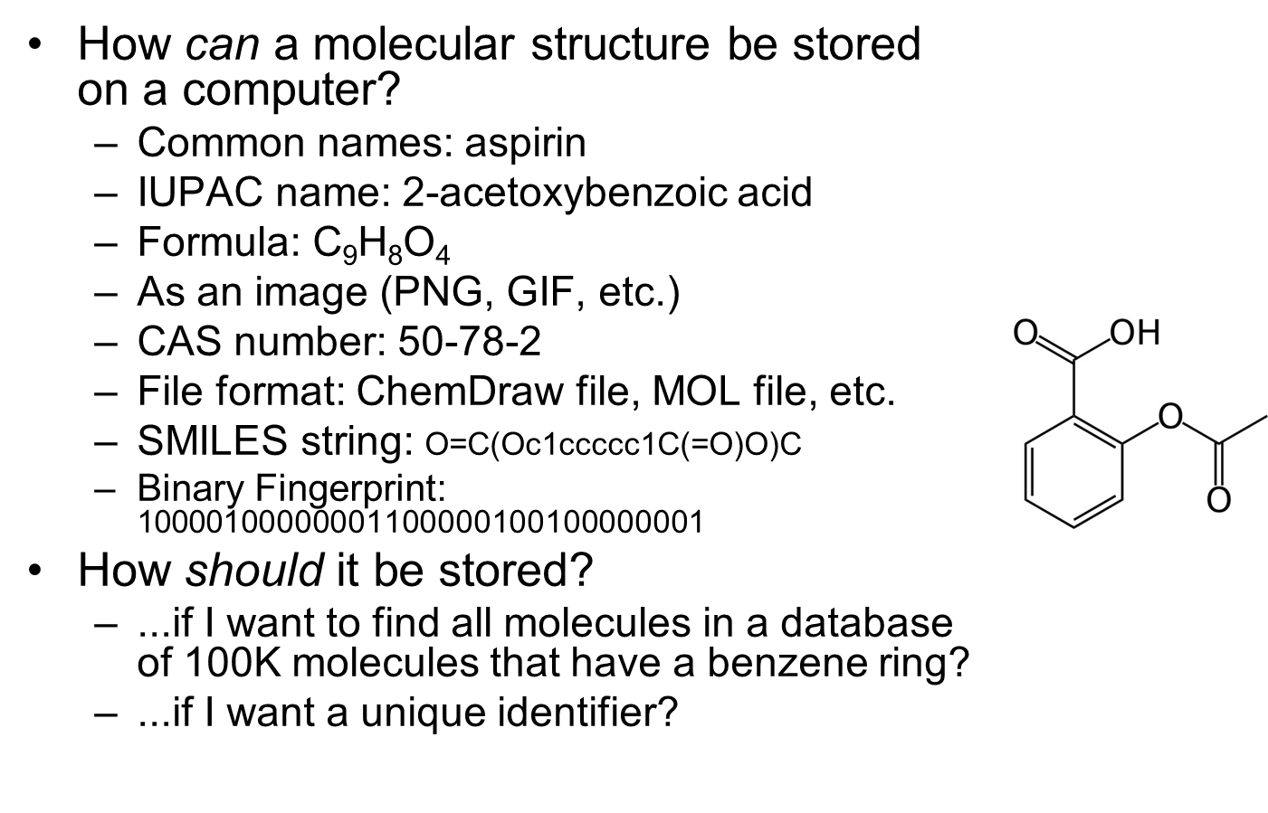
Molecular representation

Slide 4
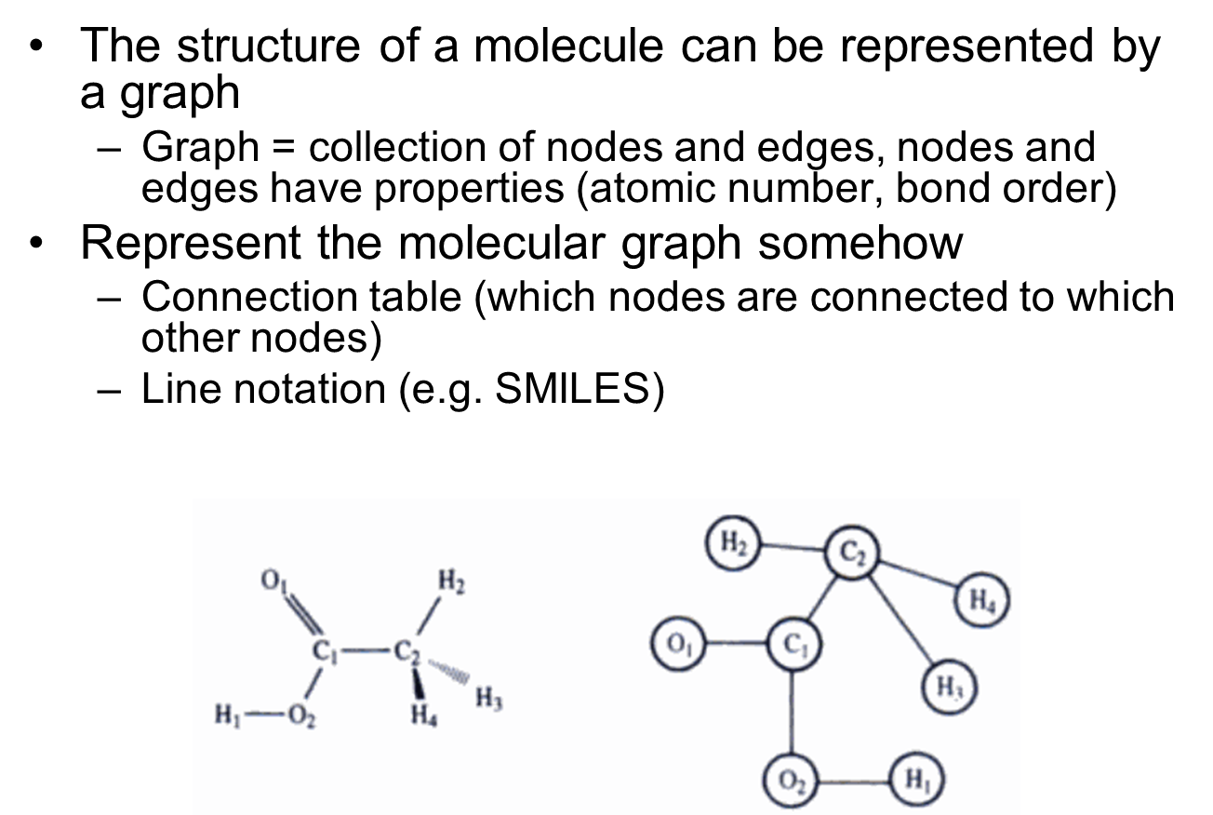
Molecular representation

Slide 5
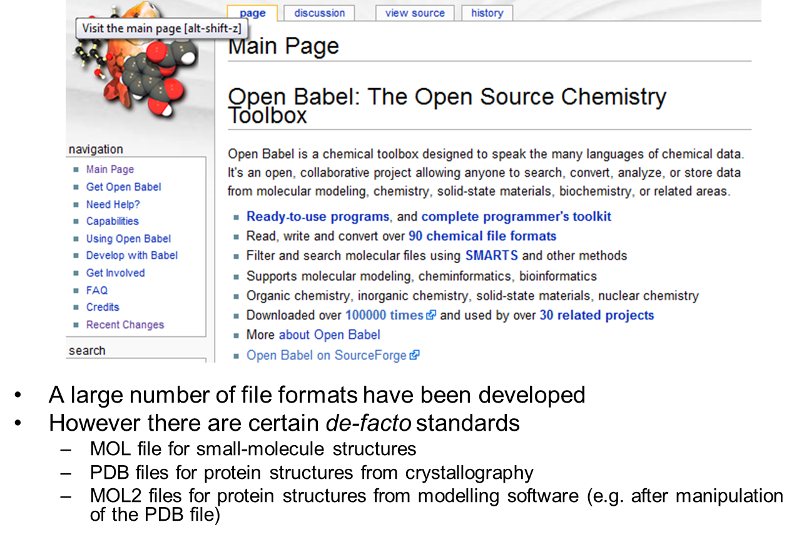
Chemical file formats

Slide 6
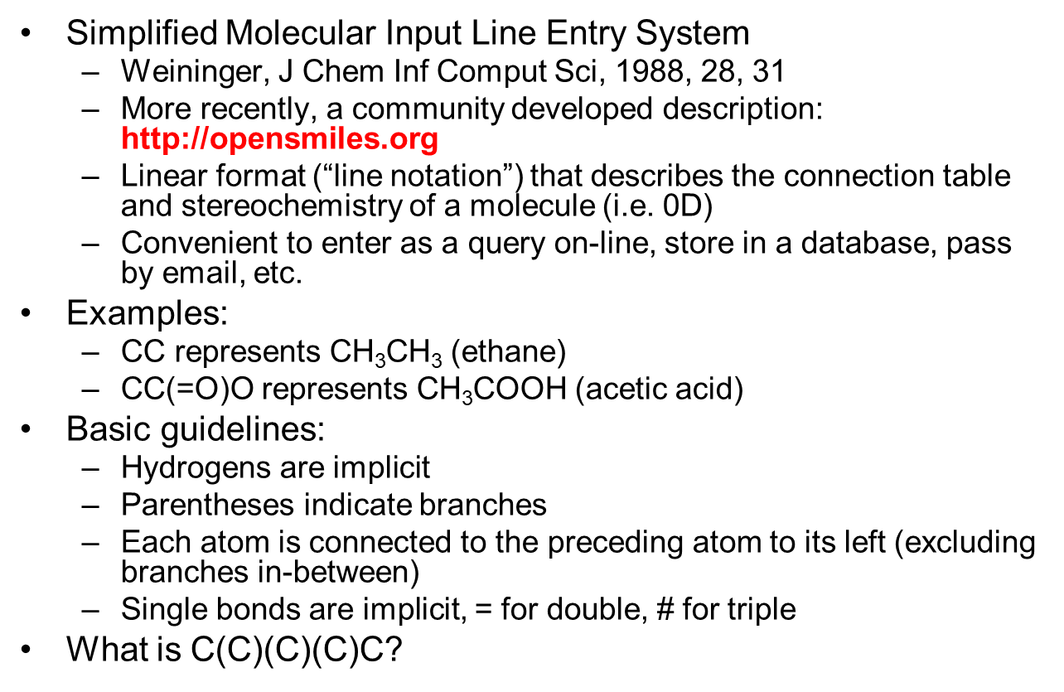
SMILES format

Slide 7
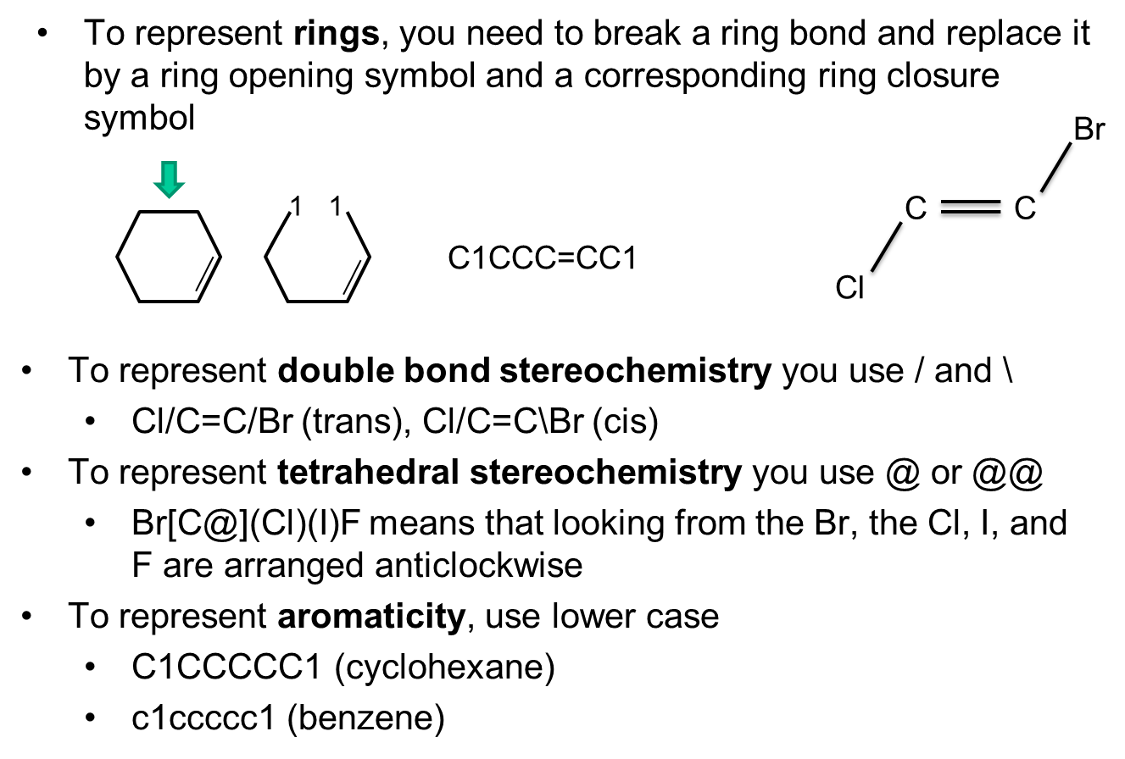
SMILES format II

Slide 8
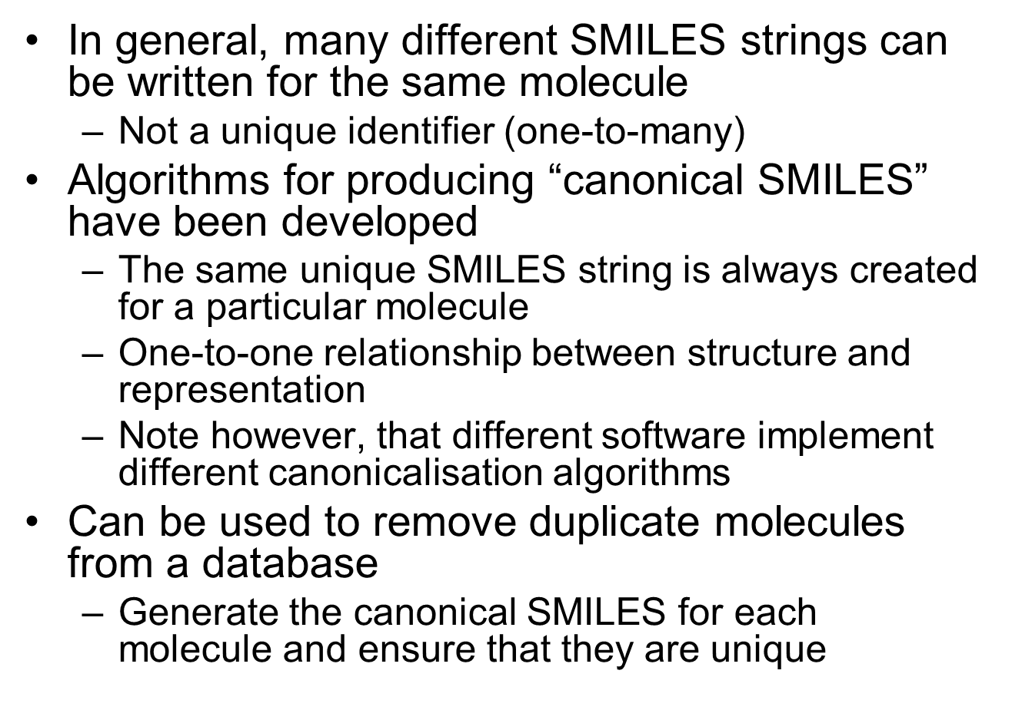
Canonical SMILES

Slide 9
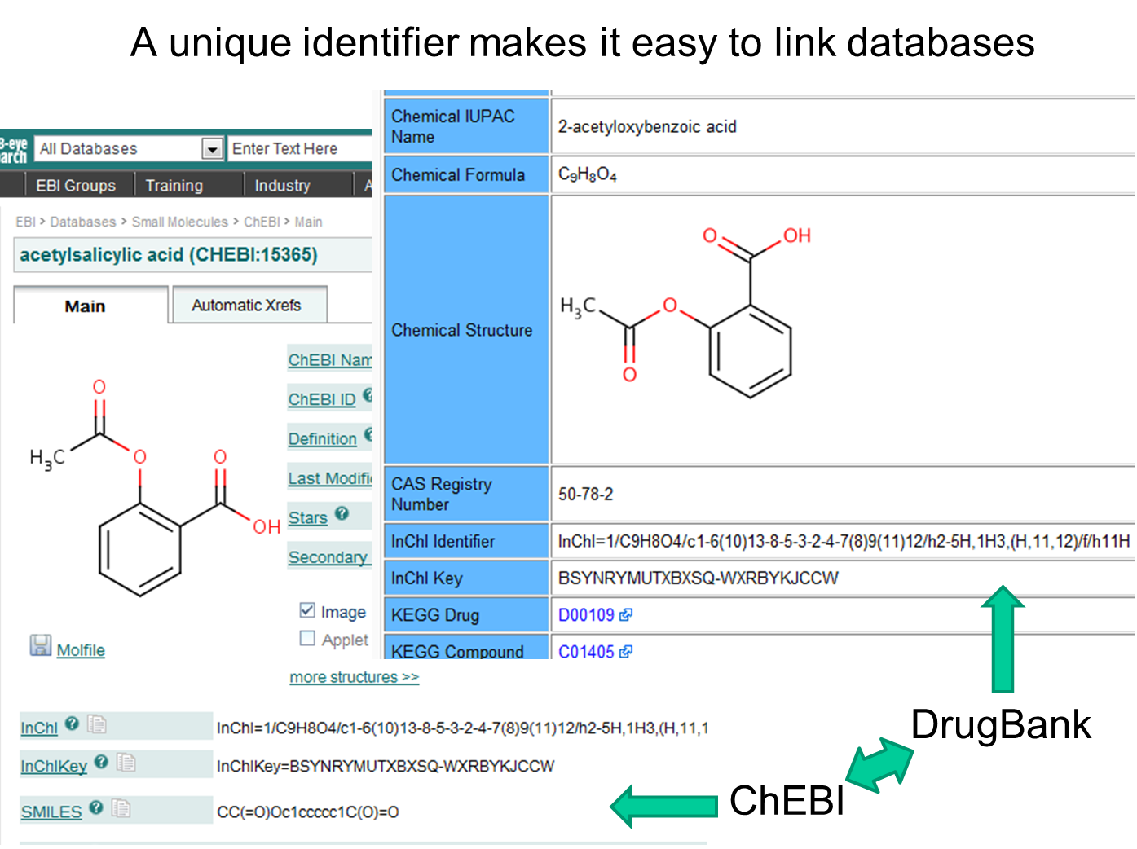
Molecular representation

Slide 10
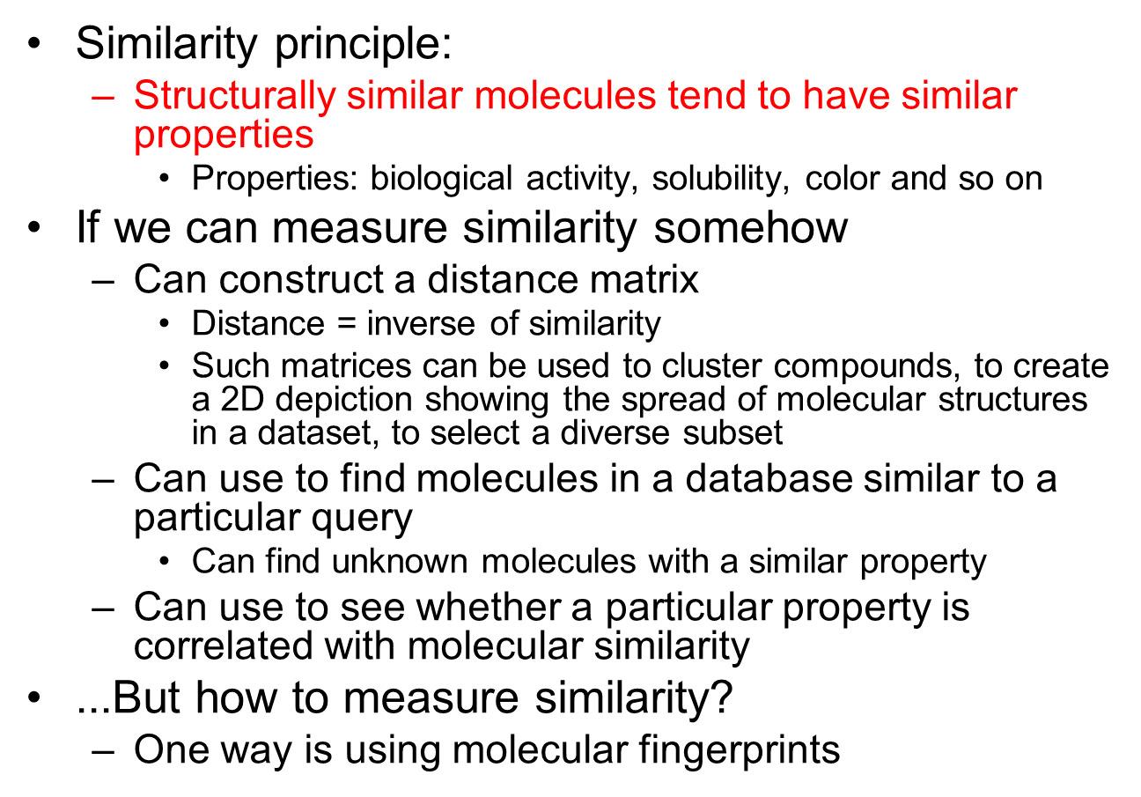
Molecular similarity

Slide 11
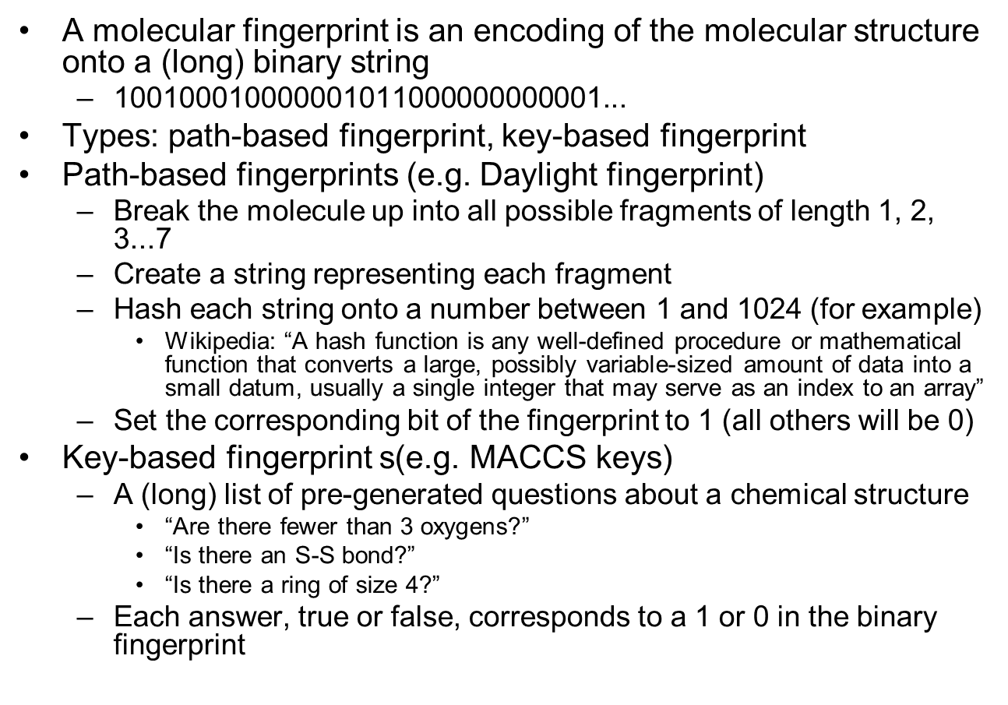
Molecular fingerprints

Slide 12
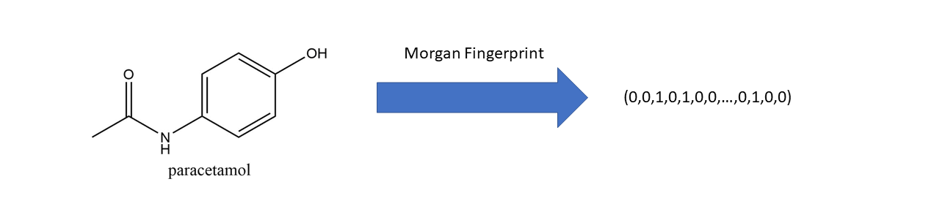
Molecular fingerprints
Molecular fingerprints are used in drug discovery for many reasons. Today we will focus on their use in the prediction of drug binding affinities.
Molecular fingerprints are a way of encoding the structure of a molecule. The most common type of fingerprint is a series of binary digits (bits) that represent the presence or absence of particular substructures in the molecule.

Slide 13
Molecular fingerprints
Son representaciones digitales de las moléculas que se utilizan en el descubrimiento de medicamentos para identificar compuestos con propiedades terapéuticas deseadas.
Estas huellas se generan a partir de la estructura molecular de los compuestos y se utilizan para comparar y buscar similitudes entre moléculas en grandes bases de datos.
El objetivo es identificar compuestos que sean similares a otros que ya se sabe que tienen actividad biológica útil.
Las huellas moleculares se utilizan ampliamente en la química computacional y en el diseño de fármacos racional, y han demostrado ser una herramienta valiosa para el descubrimiento de medicamentos.

Slide 14
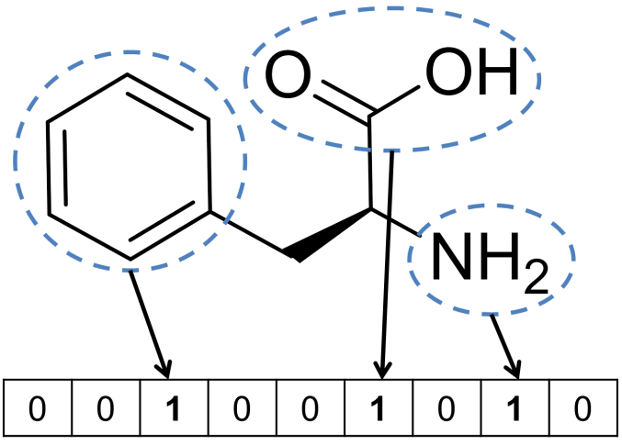
Molecular fingerprints
Molecular fingerprints are a way to represent molecules as mathematical objects. By doing this, we can perform statistical analyses and/or machine learning techniques on the set of molecules to gain new insights that we could not gain as humans.

Slide 15
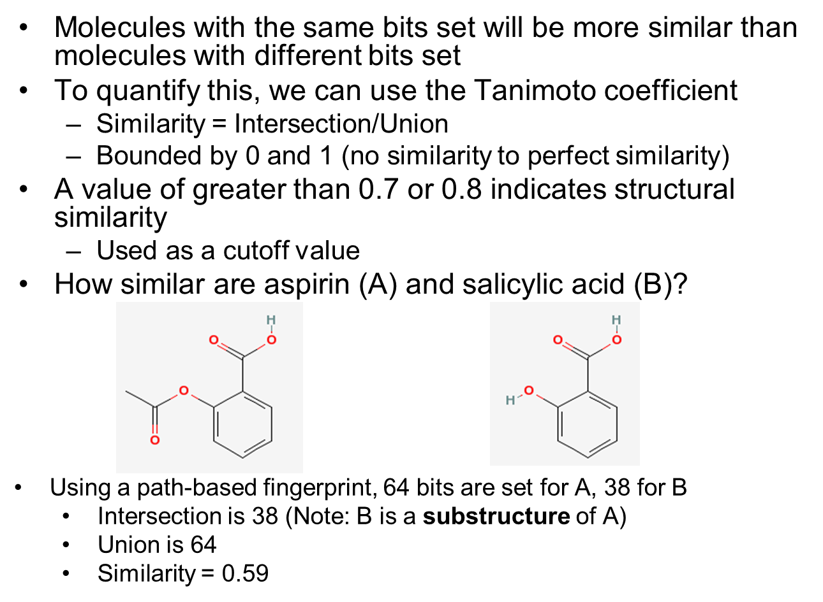
Similarity of molecular fingerprints

Slide 16
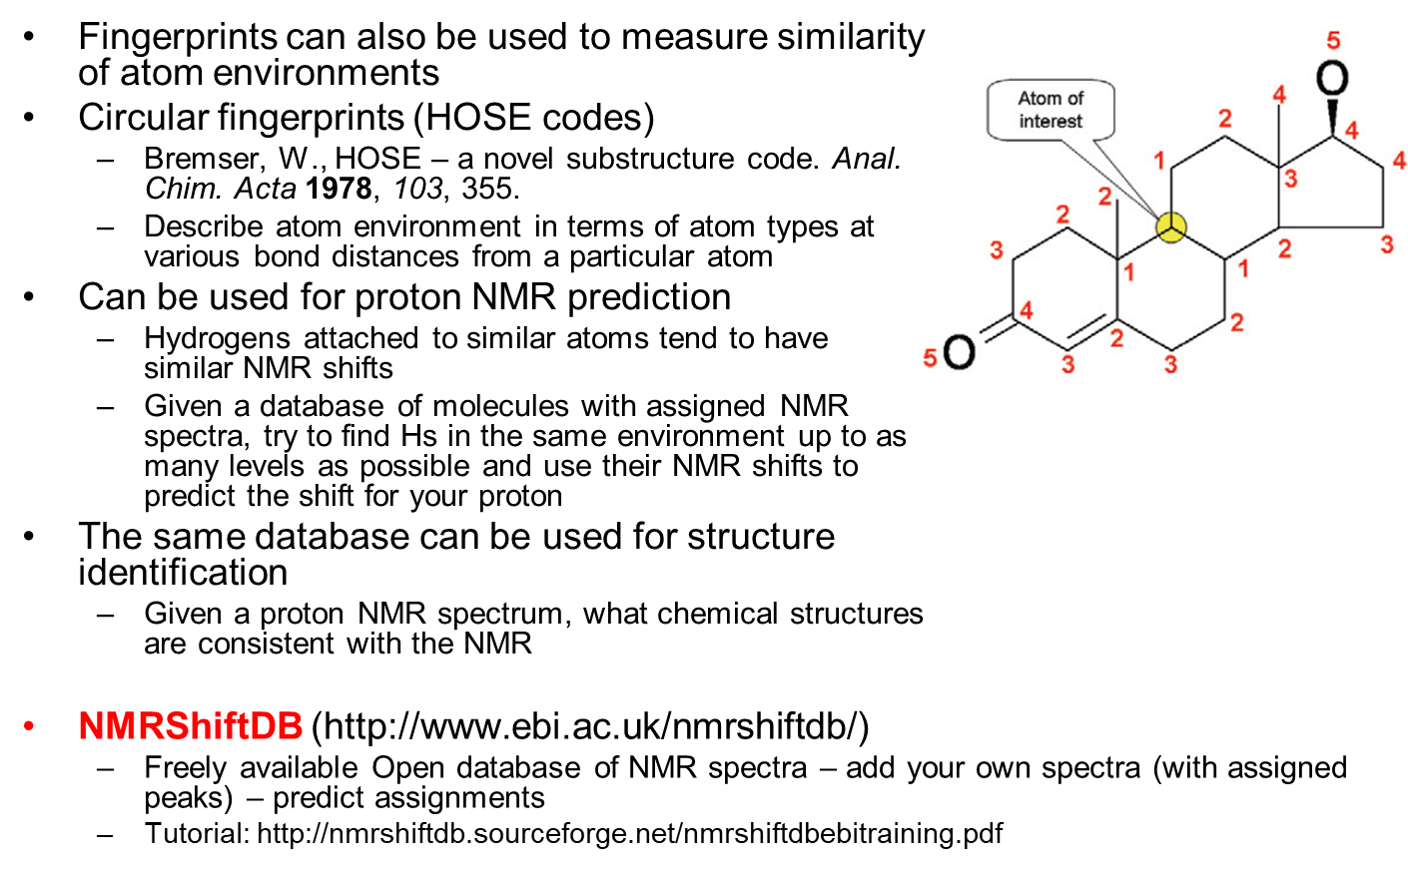
Similarity of atom environments

Slide 17
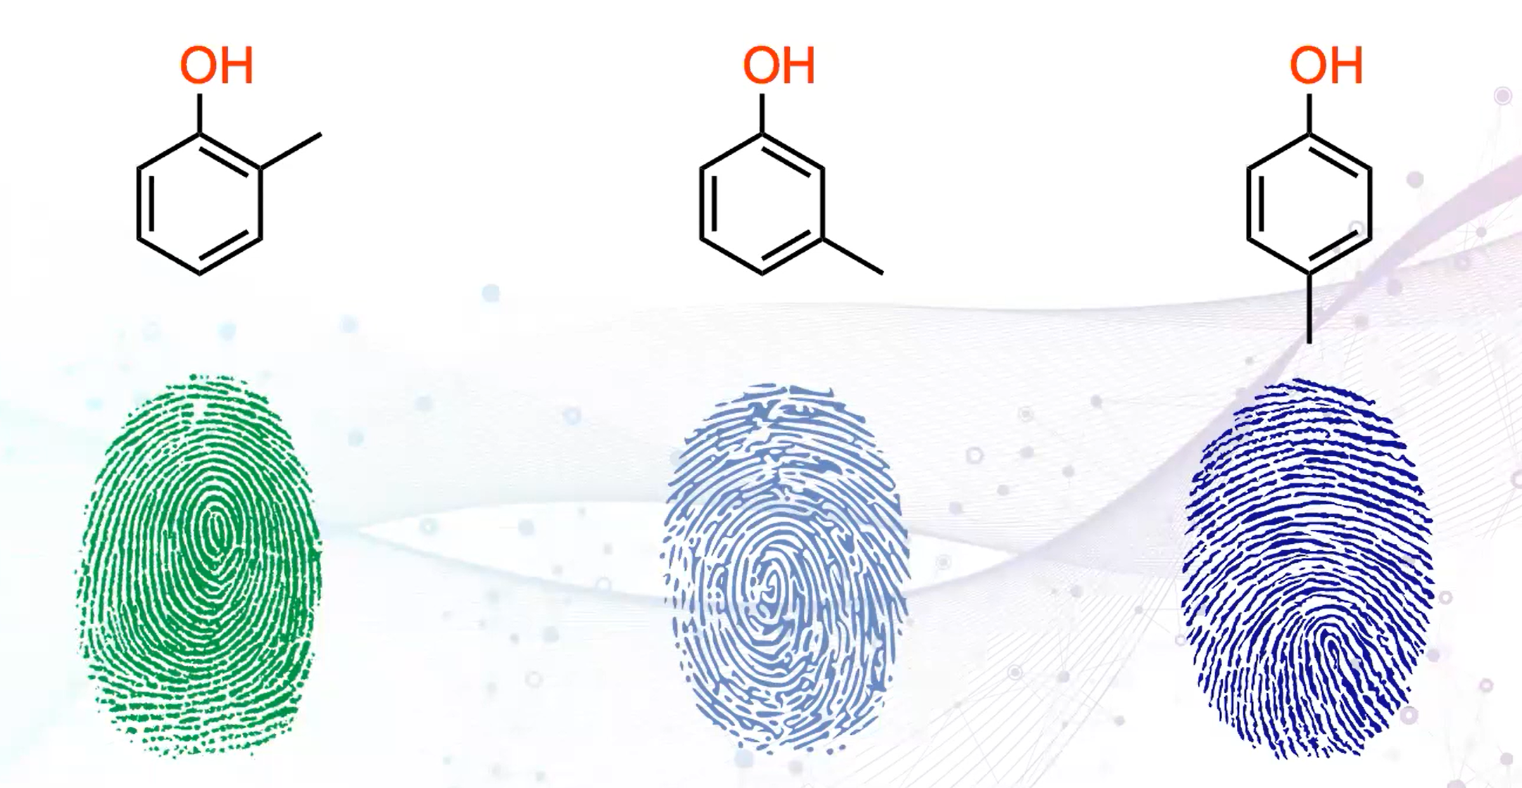
Molecular fingerprints

Slide 18
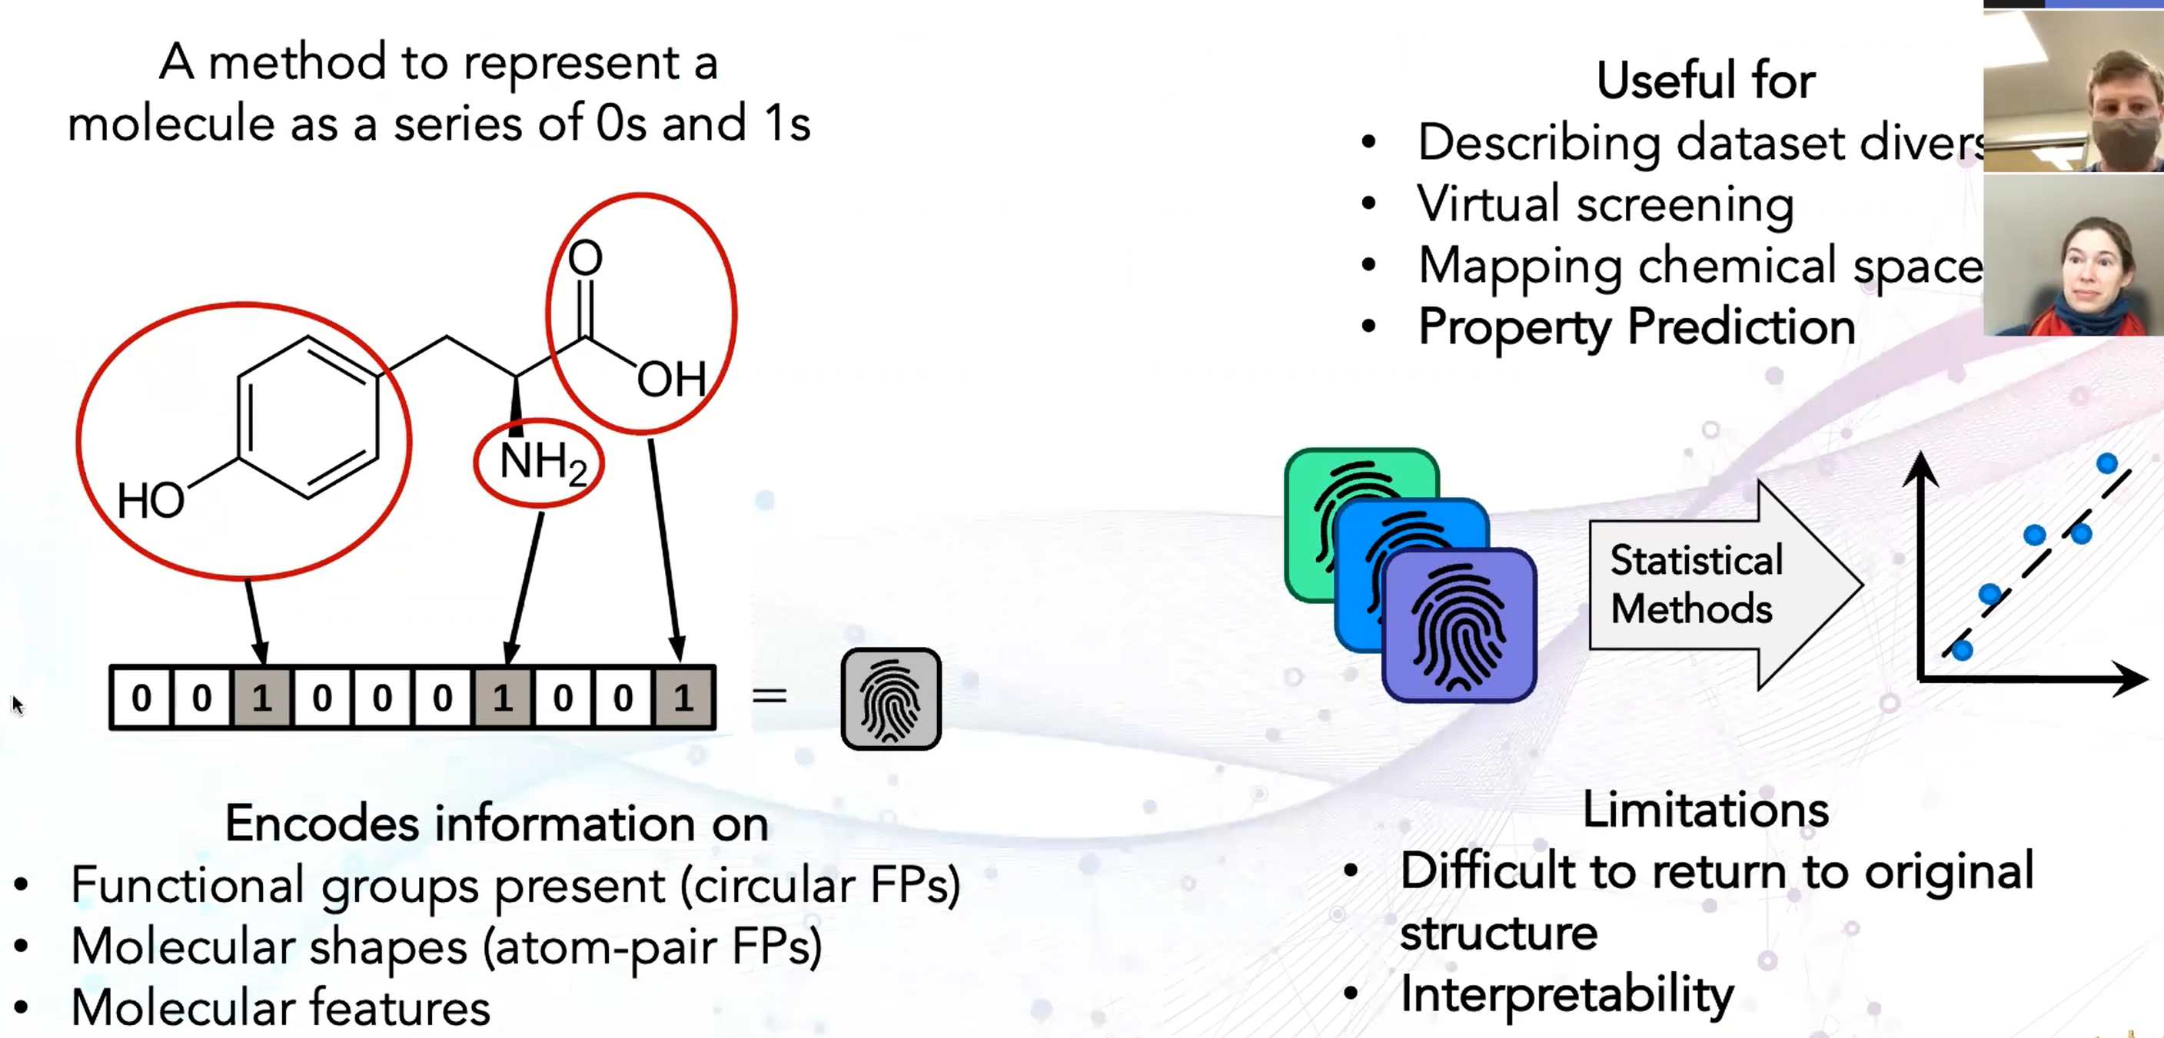
Molecular fingerprints

Slide 19
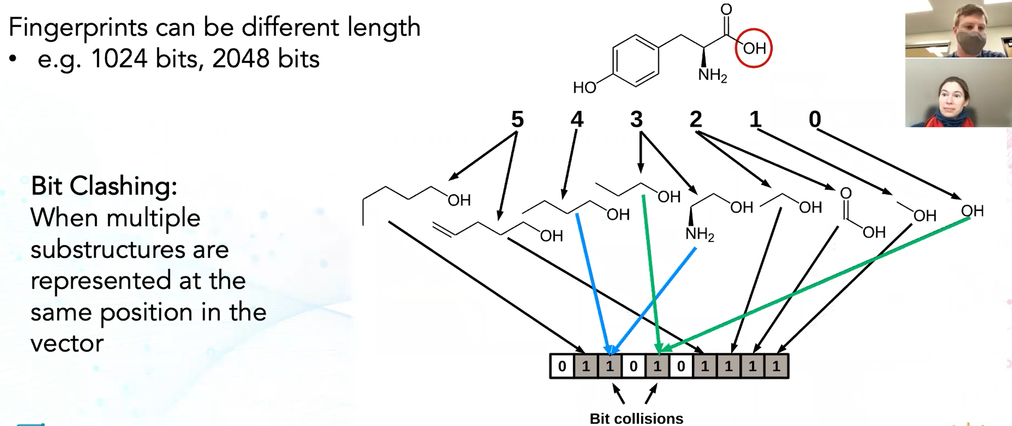
Molecular fingerprints

Slide 20
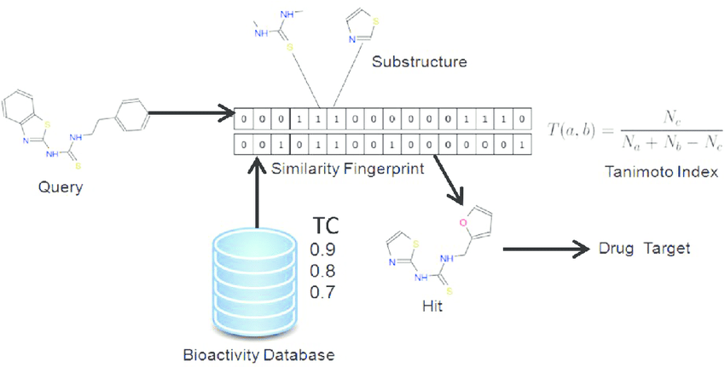
Molecular fingerprints

Slide 21
Fingerprinting methods
Fingerprint basado en la estructura: Este método se basa en la identificación de características estructurales específicas de la molécula, como enlaces químicos, átomos y grupos funcionales. Se utiliza para crear una huella digital única de la molécula.
Fingerprint basado en la subestructura: Este método se basa en la identificación de subestructuras moleculares específicas, como anillos aromáticos o grupos hidroxilo, y las utiliza para crear una huella digital única de la molécula.
Fingerprint basado en el fragmento: Este método divide la molécula en fragmentos más pequeños y utiliza la presencia o ausencia de cada fragmento para crear una huella digital única de la molécula.
Fingerprint basado en la propiedad: Este método utiliza propiedades físicas y químicas de la molécula, como el peso molecular o la polaridad, para crear una huella digital única de la molécula.

Slide 22
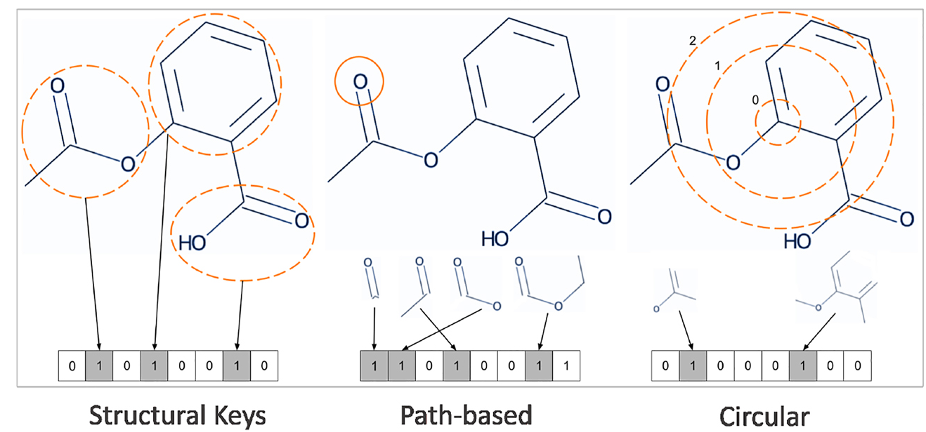
Molecular fingerprints

Slide 23
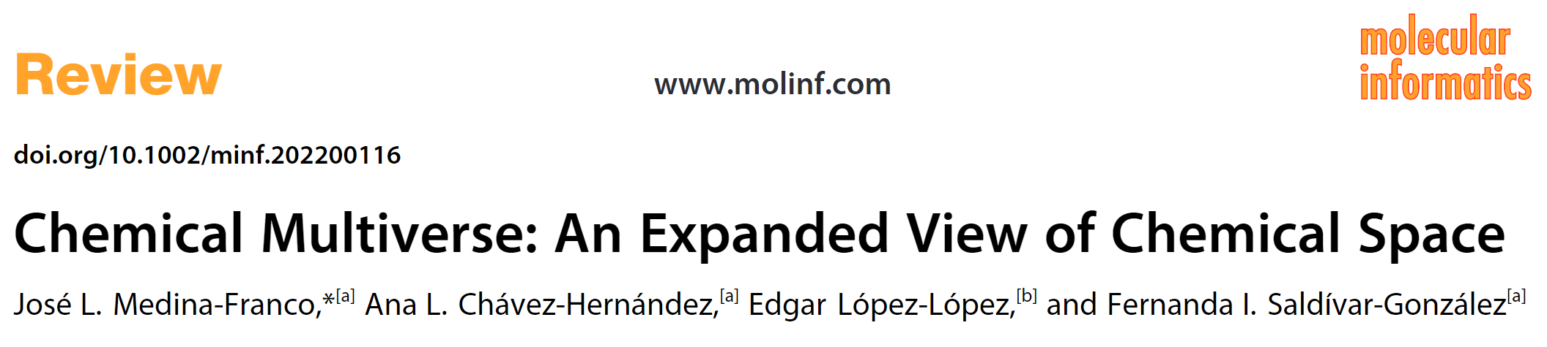

Molecular fingerprints
https://onlinelibrary.wiley.com/doi/full/10.1002/minf.202200116

Slide 24
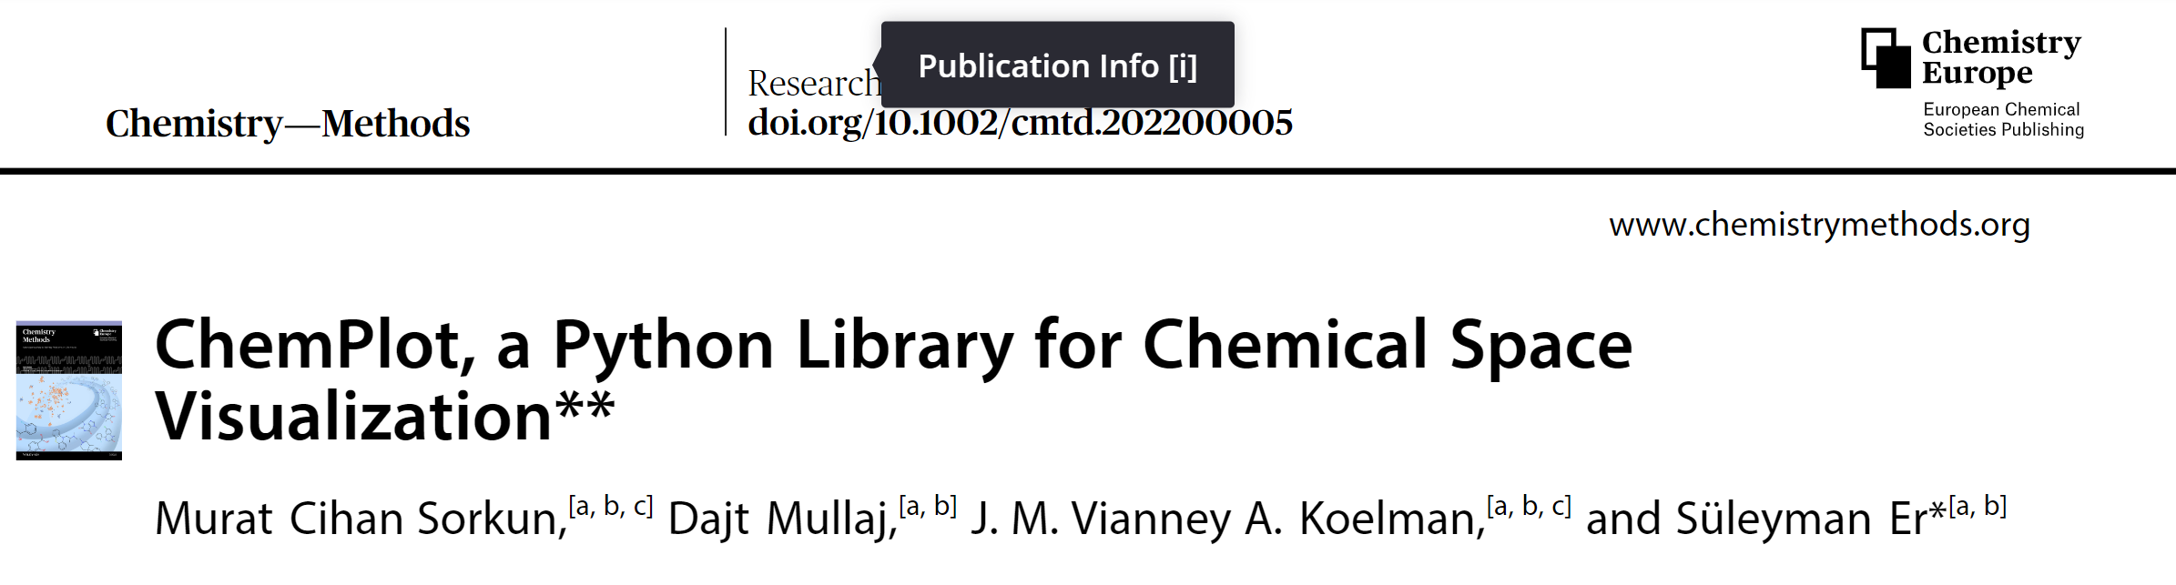
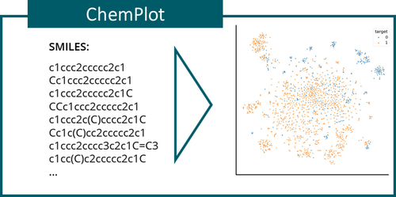
Molecular fingerprints
https://chemistry-europe.onlinelibrary.wiley.com/doi/full/10.1002/cmtd.202200005
https://chemplot.readthedocs.io/en/latest/index.html
https://github.com/mcsorkun/ChemPlot
https://chemplot.streamlit.app/

Slide 25
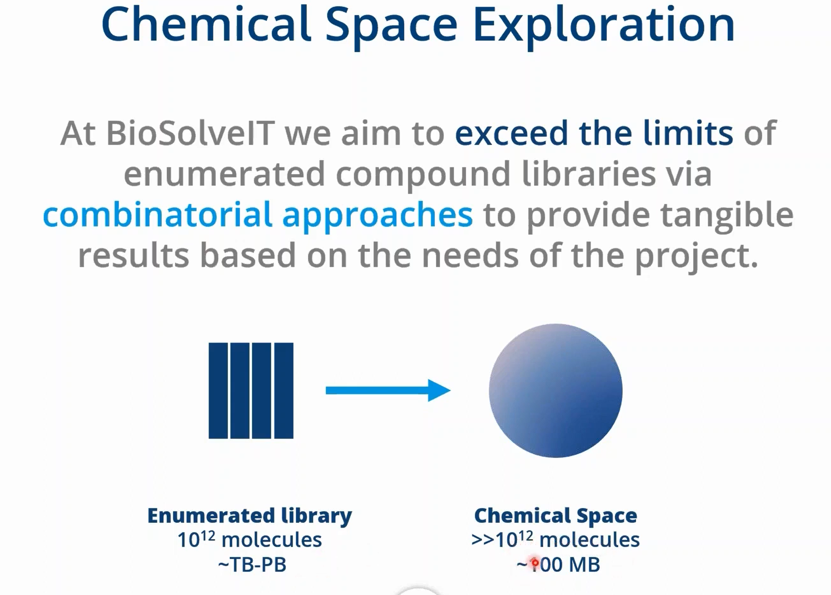
Molecular fingerprints

Slide 26
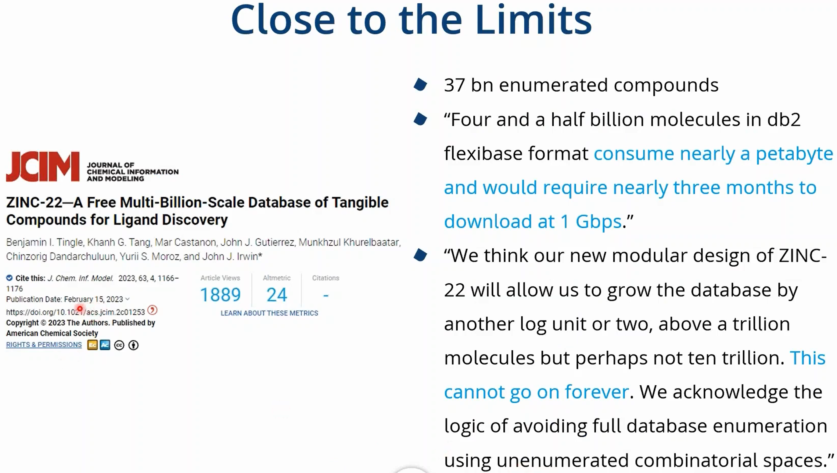
Molecular fingerprints

Slide 27
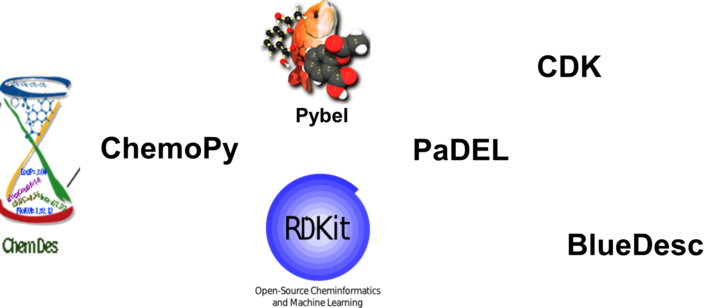
Herramientas

Slide 28
¿Qué es la Ciencia de Datos?
Características Clave:
🔍 Extracción de información significativa
🔢 Análisis de grandes volúmenes de datos
🧠 Enfoque científico y sistemático
📈 Generación de valor empresarial
La ciencia de datos es el estudio de datos con el fin de extraer información significativa, por ejemplo, a partir de datos moleculares, espectroscópicos o de bioactividad. Es un enfoque multidisciplinario que combina principios y prácticas del campo de las matemáticas, la estadística, la inteligencia artificial y la ingeniería de computación para analizar grandes cantidades de datos.

Slide 29
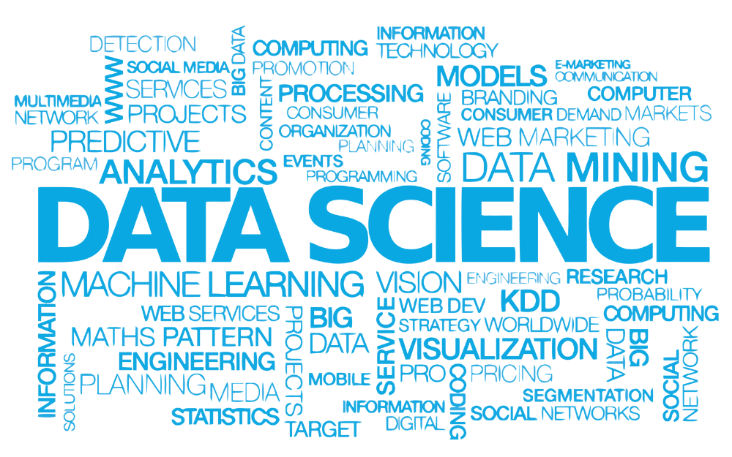
Vocabulario Data Science

Slide 30
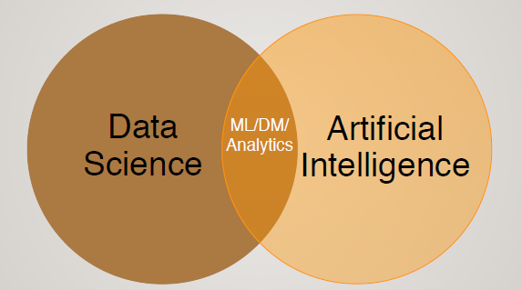
Data Science e Inteligencia Artificial
La ciencia de datos genera conocimientos. El aprendizaje automático genera predicciones.

Slide 31
Disciplina Multidisciplinaria
📊
Matemática
Álgebra lineal, cálculo, optimización
📈
Estadística
Análisis descriptivo, inferencial, probabilidad
💻
Programación
Python, R, SQL, herramientas de análisis
🧠
Inteligencia Artificial
Machine Learning, redes neuronales
🏢
Dominio Específico
Química computacional y cheminformática
📝
Comunicación
Visualización, storytelling, reportes

Slide 32
Ciclo de Vida de un Proyecto
Definición del Problema
Identificar objetivos y preguntas de negocio
Recolección de Datos
Obtener, integrar y almacenar datos relevantes
Limpieza y Preparación
Procesar, limpiar y transformar los datos
Análisis Exploratorio
Descubrir patrones y relaciones iniciales
Modelado
Construir y validar modelos predictivos
Implementación
Desplegar y monitorear en producción
1
6
2
5
3
4

Slide 33
Importancia en la Era Digital
🌐 Volumen de Datos: Generamos 2.5 quintillones de bytes de datos diariamente. La ciencia de datos es esencial para extraer valor de esta información.
⚡ Velocidad de Decisión: Las empresas necesitan tomar decisiones más rápidas y precisas basadas en datos en tiempo real.
🎯 Personalización: Los consumidores esperan experiencias personalizadas, posibles gracias al análisis de datos.
🔄 Automatización: Los procesos automatizados basados en datos mejoran la eficiencia y reducen errores humanos.
🏆 Ventaja Competitiva: Las organizaciones data-driven superan a sus competidores en métricas clave de rendimiento.

Slide 34
Matemáticas en Ciencia de Datos
¿Por qué son importantes?
Las matemáticas proporcionan el fundamento teórico para comprender cómo funcionan los algoritmos, optimizar modelos y tomar decisiones informadas sobre qué técnicas aplicar.
📐
Álgebra Lineal
Vectores, matrices, transformacione
📈
Cálculo
Derivadas, optimización, gradientes
📊
Estadística
Distribuciones, inferencia, pruebas
🎲
Probabilidad
Incertidumbre, Bayes, distribuciones

Slide 35
Álgebra Lineal
Concepto
Base de muchos modelos de ML, especialmente en aprendizaje profundo. Los datos se representan como vectores y matrices para operaciones eficientes.
Elementos Fundamentales:
📊 Matrices y Vectores
Representación de datos multidimensionales y operaciones vectoriales
🔄 Determinantes e Inversas
Propiedades de matrices para resolver sistemas de ecuaciones
📉 PCA
Principal Component Analysis para reducción de dimensionalidad
⚡ Valores y Vectores Propios
Análisis de transformaciones lineales y reducción dimensional
🎯 Descomposición SVD
Singular Value Decomposition para factorización de matrices

Slide 36
Cálculo y Optimización
Concepto
Esencial para comprender cómo los modelos aprenden de los datos a través de procesos de optimización y minimización de funciones de costo.
Elementos Fundamentales:
📐 Derivadas y Gradientes
Cálculo de tasas de cambio para encontrar direcciones de optimización
🔗 Regla de la Cadena
Fundamental para backpropagation en redes neuronales
🔄 Newton-Raphson
Método numérico para encontrar raíces y optimizar funciones
⬇️ Descenso de Gradiente
Algoritmo iterativo para minimizar funciones de costo
🎯 Optimización
Búsqueda de máximos y mínimos globales y locales

Slide 37
Estadística
Concepto
Se usa para sacar conclusiones de los datos, cuantificar incertidumbre y validar hipótesis científicas.
Elementos Fundamentales:
📊 Estadística Descriptiva
Medidas de tendencia central (media, mediana, moda)
Medidas de dispersión (varianza, desviación estándar)
Cuartiles, percentiles, rango intercuartílico
Distribuciones de frecuencia
🔍 Estadística Inferencial
Estimación puntual y por intervalos
Pruebas de hipótesis (t-test, chi-cuadrado)
Intervalos de confianza
Análisis de varianza (ANOVA)

Slide 38
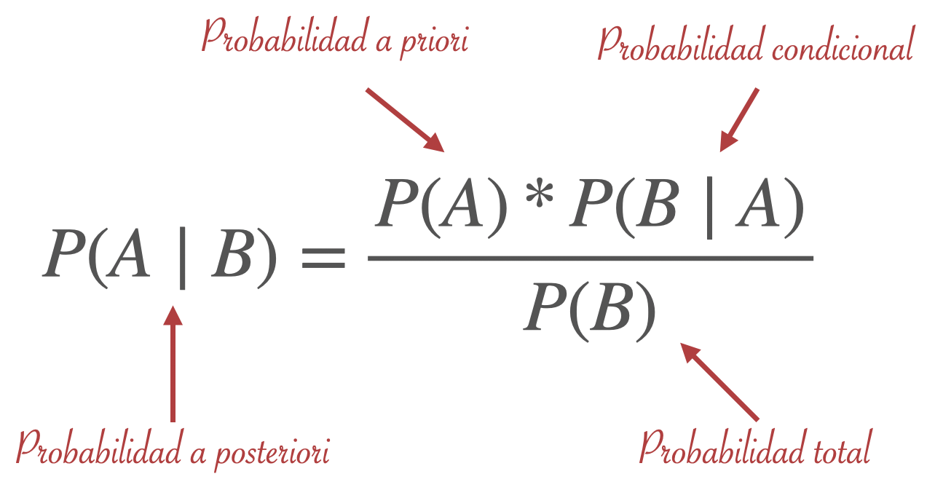
Probabilidad y Teorema de Bayes
Concepto
Proporciona herramientas para comprender y modelar la incertidumbre en datos y predicciones.
🎲 Distribuciones de Probabilidad
🧮 Teorema de Bayes
Normal (Gaussiana)
Binomial
Poisson
Exponencial
Aplicaciones:
Clasificación Naive Bayes
Inferencia Bayesiana
Predicción de actividad biológica
Diagnóstico médico

Slide 39
Aplicaciones Matemáticas Prácticas
🔍 Regresión Lineal
Matemática: Minimización de suma de errores cuadrados
min Σ(yi - (β₀ + β₁xi))²
Aplicación: Predicción de precios de vivienda
🧠 Redes Neuronales
Matemática: Descenso de gradiente + regla de la cadena
∂C/∂w = ∂C/∂a × ∂a/∂z × ∂z/∂w
Aplicación: Reconocimiento de imágenes
📊 PCA
Matemática: Descomposición de valores propios
C = VDV^T
Aplicación: Reducción de dimensionalidad en datasets
🎯 K-means
Matemática: Minimización de varianza intra-cluster
min Σ Σ ||xi - μk||²
Aplicación: Segmentación de clientes

Slide 40
El Futuro de los Datos
🎯 Puntos Clave
La ciencia de datos combina matemáticas, estadística, programación y conocimiento del dominio
Los tipos de análisis van del descriptivo al prescriptivo, aumentando valor y complejidad
Los fundamentos matemáticos son esenciales para comprender y optimizar algoritmos
La elección del algoritmo depende del problema, datos y objetivos específicos
La visualización y comunicación son tan importantes como el análisis técnico
La ciencia de datos continuará evolucionando, integrando nuevas tecnologías y metodologías. El éxito requiere combinación de habilidades técnicas, pensamiento crítico y comunicación efectiva.

Slide 41
¿Qué es Machine Learning?
Machine Learning (ML) es una rama de la inteligencia artificial que permite a las máquinas aprender de los datos sin ser programadas explícitamente
Los algoritmos identifican patrones en los datos y hacen predicciones
Objetivo: Que el modelo generalice bien a datos nuevos e invisibles
Características:
Aprende de la experiencia (datos)
Mejora su rendimiento con el tiempo
Hace predicciones o decisiones autónomas

Slide 42
Machine Learning Workflow
1. Definición del Problema
2. Recolección de Datos (ej. ChEMBL, PubChem)
3. Exploración y Limpieza
4. Ingeniería de Características (ej. fingerprints)
5. Selección de Modelo
6. Entrenamiento
7. Evaluación
8. Ajuste de Hiperparámetros
9. Validación Final
10. Despliegue
11. Monitoreo

Slide 43
Tipos de Aprendizaje - Visión General
🎯
Supervisado
Aprende con ejemplos etiquetados
🔍
No Supervisado
Encuentra patrones en datos sin etiquetas
⚖️
Semi-supervisado
Combina datos etiquetados y no etiquetados
🎮
Refuerzo
Aprende mediante recompensas y castigos

Slide 44
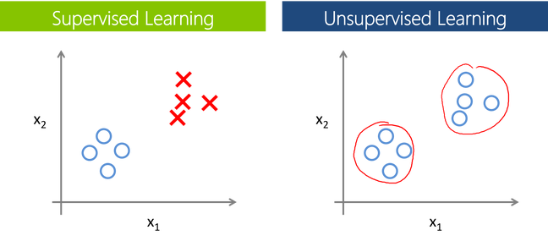
Supervisado y No Supervisado

Slide 45
Aprendizaje Supervisado
El modelo aprende de datos de entrenamiento que incluyen tanto las características (X, ej. descriptores moleculares) como las respuestas correctas (y, ej. actividad biológica)
Objetivo: Predecir correctamente las salidas para nuevos datos.
Características:
Requiere datos etiquetados.
Evaluación clara del rendimiento.
Dos tipos principales: Clasificación y Regresión.

Slide 46
Clasificación
Predecir categorías o clases discretas
Salida: Etiquetas categóricas (ej: spam/no spam, gato/perro)
Ejemplos: Detección de spam, Diagnóstico médico, Cribado virtual (activo/inactivo)
Tipos:
Binaria: 2 clases (sí/no)
Multiclase: 3+ clases (A, B, C)
Multilabel: Múltiples etiquetas simultáneas
Ejemplos:
Detección de spam
Diagnóstico médico
Cribado virtual: activo / inactivo

Slide 47
Algoritmos de Clasificación
Regresión Logística
Simple, interpretable, bueno para problemas lineales
Árboles de Decisión
Fácil de interpretar, maneja datos categóricos y numéricos
Random Forest
Conjunto de árboles, reduce sobreajuste
Support Vector Machine
Efectivo en espacios de alta dimensión
Naive Bayes
Rápido, simple, bueno para texto

Slide 48
Regresión
Predecir valores numéricos continuos
Objetivo: Encontrar la mejor línea/curva que se ajuste a los datos
Salida: Números reales (ej: precio, temperatura, edad)
Ejemplos: Predicción de precios de casas, Estimación de temperatura, Predicción de pIC50 o solubilidad (logS)
Ejemplos:
Predicción de precios de casas
Pronóstico de ventas
Estimación de temperatura
Predicción de pIC50 / logS

Slide 49
Algoritmos de Regresión
Regresión Lineal
Relación lineal entre variables, simple e interpretable
Regresión Polinomial
Relaciones no lineales, más flexible que lineal
Random Forest Regressor
Robusto al sobreajuste, maneja relaciones complejas
Support Vector Machine
Efectivo en espacios de alta dimensión
Redes Neuronales
Patrones muy complejos, requiere más datos

Slide 50
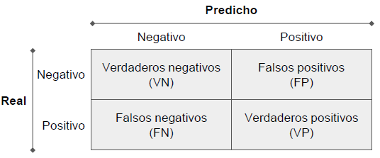
Matriz de confusión
Una manera de evaluar el rendimiento de un clasificador es observar la matriz de confusión. La idea general es contar la cantidad de veces que los ejemplos de la clase A son clasificados como clase B. Este cálculo normalmente se debe realizar en el subconjunto de prueba.

Slide 51
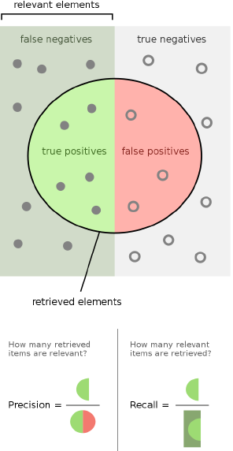
Precision y recall
La precision busca identificar la proporción de predicciones positivas que realmente eran positivas.
El recall busca identificar la proporción de elementos realmente positivos que se predijeron como positivos.
Para evaluar el rendimiento de nuestro modelo debemos evaluar ambas métricas. Típicamente existe un compromiso entre ambas métricas que debemos manejar con cuidado.

Slide 52
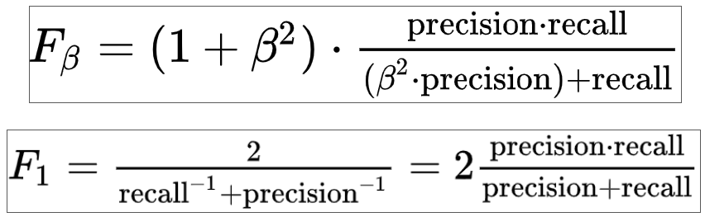
F-Score
El F-Score es una métrica resumen que nos comunica el resultado de la precision y el recall en un sólo valor. La versión más utilizada es el F1-score, que pondera con el mismo peso la precision y el recall.

Slide 53
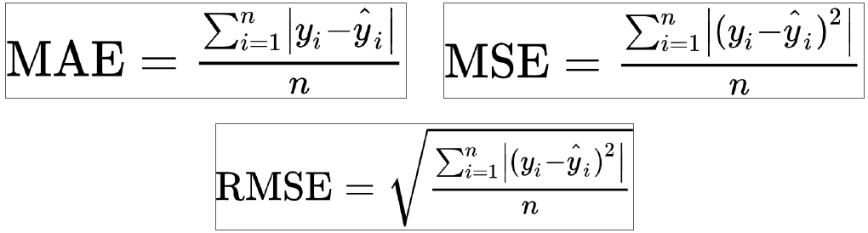
Métricas de rendimiento
Las métricas más utilizadas para evaluar el rendimiento de un regresor son el Mean Absolute Error(MAE), Mean Squared Error(MSE) y el Root Mean Squared Error(RMSE).

Slide 54
Aprendizaje No-Supervisado
Encuentra patrones ocultos (ej. en el espacio químico de una biblioteca de compuestos) en datos sin etiquetas
Nota: No hay respuestas 'correctas' predefinidas
Tareas:
Clustering (Agrupamiento)
Reducción de Dimensionalidad
Detección de Anomalías
Reglas de Asociación

Slide 55
Clustering
Agrupar datos similares en clusters
Objetivo: Elementos en el mismo grupo son más similares entre sí que con otros grupos
Aplicaciones:
Segmentación de clientes
Análisis de redes sociales
Organización de documentos
Agrupamiento de compuestos por similitud estructural

Slide 56
Algoritmos de Clustering
K-Means
Divide datos en K grupos, rápido y eficiente
DBSCAN
Basado en densidad, detecta formas arbitrarias y ruido
Hierarchical Clustering
Crea jerarquía de clusters, dendrogramas útiles
Gaussian Mixture Models
Clusters probabilísticos, más flexible que K-Means

Slide 57
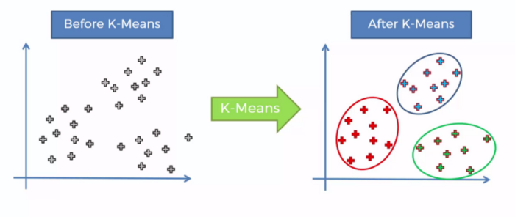
Clustering
https://www.cs.us.es/~fsancho/Blog/posts/Clustering/

Slide 58
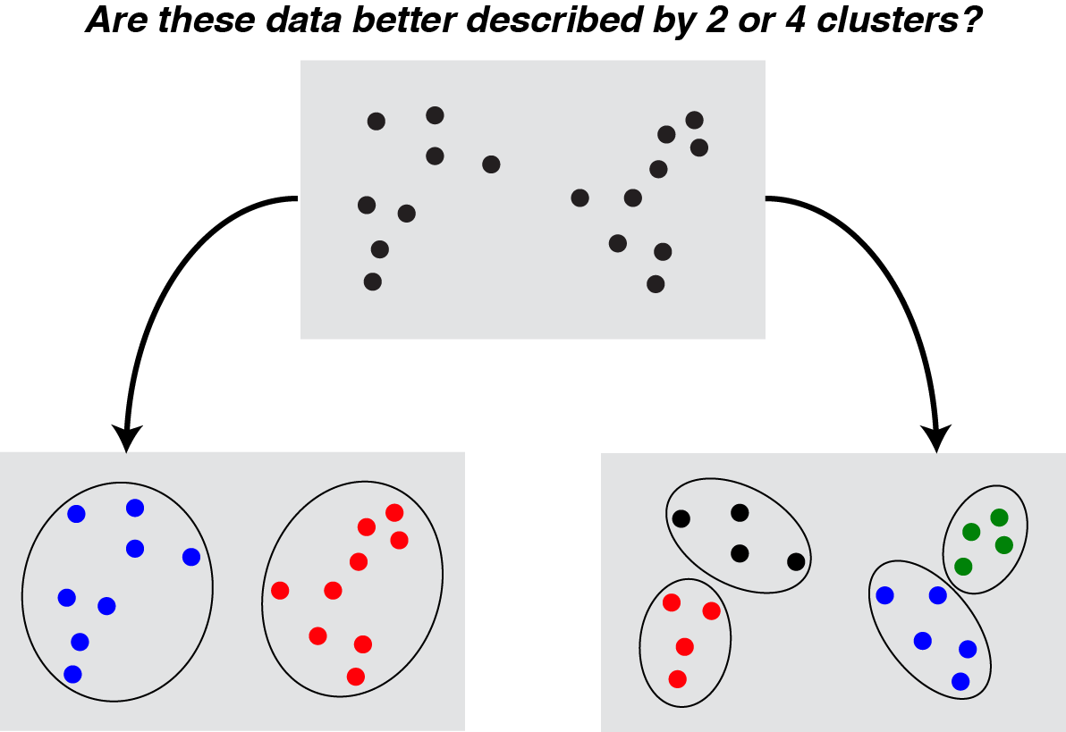
Clustering

Slide 59
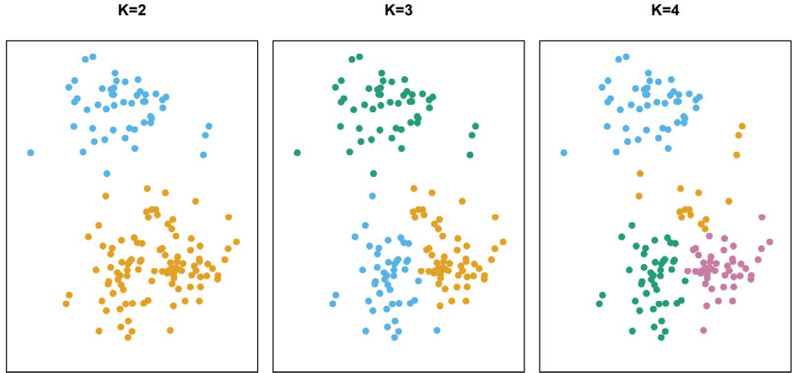
k-Means
Con este algoritmo se busca particionar los objetos en una cantidad predefinida de grupos.
Para generar grupos mediante el algoritmo de k-means necesitamos primero definir la cantidad de grupos que queremos encontrar y el algoritmo le asignará exactamente un grupo a cada uno de los objetos.

Slide 60
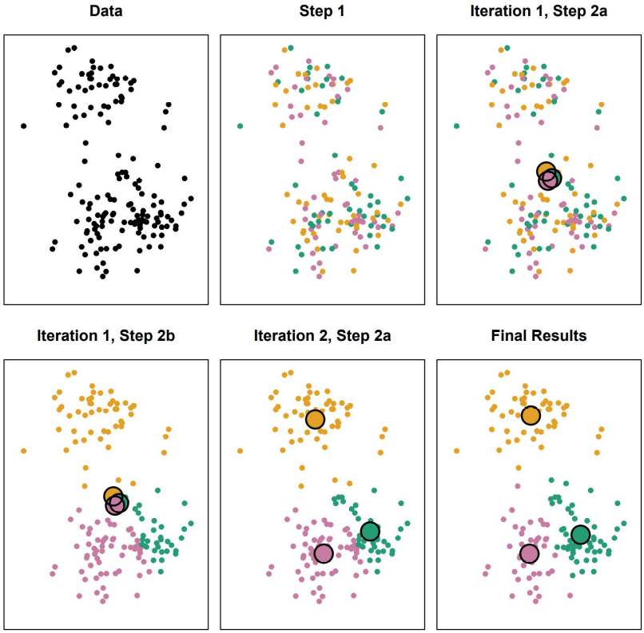
El algoritmo de k-means
1. Asignar al azar un entero de 1 a k a cada uno de los objetos del conjunto de datos (ej. compuestos representados por sus fingerprints).
2. Iterar hasta que los asignamientos de grupos no cambien.
a. Para cada uno de los k grupos, calcular el centroide.
b. Asignar a cada uno de los objetos al grupo cuyo centroide está más cerca.

Slide 61
Aprendizaje Semi-Supervisado
Combina pequeña cantidad de datos etiquetados con gran volumen de datos no etiquetados
Ventaja: Aprovecha datos abundantes no etiquetados
Aplicación: Cuando etiquetar es costoso o difícil
Principios:
Hipótesis de continuidad: Puntos cercanos tienen etiquetas similares
Hipótesis de clustering: Datos se agrupan naturalmente
Hipótesis de variedad: Datos están en un espacio de menor dimensión

Slide 62
Aprendizaje por Refuerzo
Agente aprende mediante interacción con el entorno
Objetivo: Maximizar recompensa acumulada a largo plazo
Proceso: Acción → Observación → Recompensa/Castigo
Componentes:
Agente: Quien toma decisiones
Entorno: El mundo donde actúa
Acciones: Lo que puede hacer el agente
Estados: Situaciones del entorno
Recompensas: Feedback positivo/negativo

Slide 63
Bibliotecas de python
📊 Bibliotecas Fundamentales:
NumPy: Operaciones numéricas
Pandas: Manipulación de datos
Matplotlib/Seaborn: Visualización
🤖 Bibliotecas de ML:
Scikit-learn: ML clásico (con RDKit para química)
TensorFlow: Deep Learning (Google)
PyTorch: Deep Learning (Facebook)
Keras: Alto nivel sobre TensorFlow

Slide 64
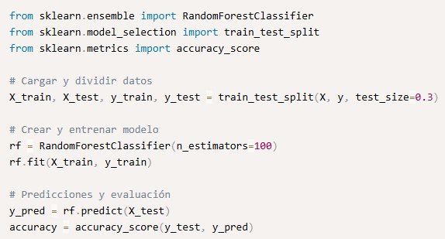
Scikit-learn
La Biblioteca Principal de ML:
Características:
API consistente
Amplia gama de algoritmos
Excelente documentación

Slide 65
Redes Neuronales de Grafos (GNN)
Una alternativa moderna a los fingerprints: la molécula como grafo
Objetivo: Aprender representaciones moleculares directamente del grafo átomo-enlace, sin fingerprints fijos
Proceso: Message passing: cada átomo actualiza su estado con la información de sus vecinos
Componentes:
Nodos: átomos, con propiedades como tipo, carga e hibridación
Aristas: enlaces químicos, con su orden y tipo
Arquitecturas comunes: GCN, MPNN, GAT
Aplicaciones: predicción de propiedades ADMET, energías de reacción, diseño de fármacos

Slide 66
Problemas Importantes
Sobreajuste (Overfitting)
Modelo memoriza en lugar de generalizar
Modelos Caja Negra
Falta de interpretabilidad
Desbalance de Datos
Distribuciones desiguales de clases
Estos problemas pueden comprometer seriamente el rendimiento y confiabilidad de los modelos de ML

Slide 67
Sobreajuste (Overfitting)
El modelo memoriza los datos de entrenamiento en lugar de aprender patrones generales
Síntoma: Excelente rendimiento en entrenamiento, pobre en datos nuevos
Analogía: Un modelo QSAR que memoriza las moléculas de entrenamiento en vez de aprender relaciones estructura-actividad
Causas:
Modelo demasiado complejo
Pocos datos de entrenamiento
Entrenamiento excesivo
Ruido en los datos

Slide 68

Prevención del Sobreajuste
Validación Cruzada
Divide datos en múltiples folds
Regularización L1/L2
Penaliza complejidad del modelo
Código de Ejemplo
Early Stopping
Para entrenamiento cuando no mejora
Dropout
Desactiva neuronas aleatoriamente
Más Datos
Aumenta tamaño del dataset

Slide 69
Modelos Caja Negra
Modelos donde no podemos entender cómo toman decisiones
Ejemplos: Redes neuronales profundas, ensemble methods complejos
¿Por qué importa?
Sectores críticos: Medicina, descubrimiento de fármacos, finanzas, justicia
Regulaciones: GDPR requiere explicabilidad
Confianza: Usuarios necesitan entender las decisiones
Debugging: Difícil mejorar modelos sin entender errores

Slide 70
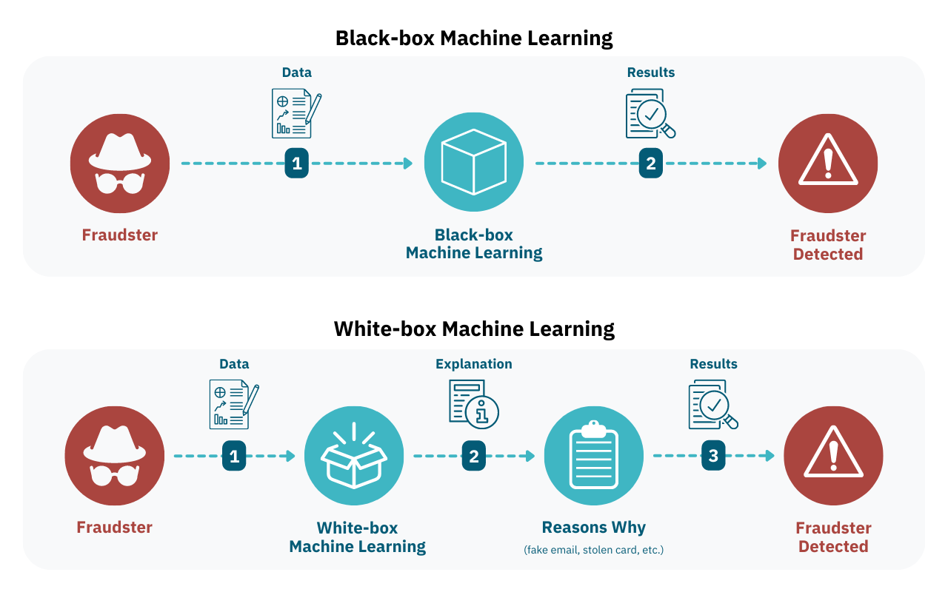
Modelos Caja Negra

Slide 71
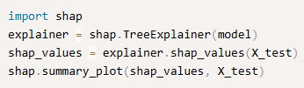
Explicabilidad de IA (XAI)
LIME
Explica predicciones individuales
SHAP
Asigna importancia a cada característica
Feature Importance
Ranking de variables más importantes
Modelos Interpretables
Árboles de decisión, regresión lineal
Código de Ejemplo

Slide 72
Desbalance de Datos
Cuando las clases tienen distribuciones muy diferentes
Ejemplo: 95% emails normales, 5% spam (o 99% inactivos y 1% activos en cribado virtual)
Problema: Modelo se sesga hacia la clase mayoritaria
Consecuencias:
Alta precisión global pero pobre en clase minoritaria
Métricas engañosas
Decisiones incorrectas en casos importantes

Slide 73
Importancia del Balanceo
🏥 Sectores Críticos:
📊 Ejemplos Reales:
Medicina
Detectar enfermedades raras (1% pacientes)
Cáncer: 99% benignos, 1% malignos
Fraude crediticio: 99.9% legítimas, 0.1% fraudulentas
Cribado virtual: 99% inactivos, 1% activos
Finanzas
Identificar fraudes (0.1% transacciones)
Seguridad
Detectar intrusiones cibernéticas
Calidad
Encontrar productos defectuosos

Slide 74

Técnicas de Balanceo
Código de Ejemplo

Slide 75
Importante
🎯 Puntos Clave:
ML no es magia: Requiere datos de calidad y entendimiento del problema.
No hay algoritmo universal: Cada problema requiere enfoque específico.
Interpretabilidad vs Performance: Balance crucial según el dominio.
Datos desbalanceados: Problema común que requiere técnicas específicas.
Experimentación: Probar múltiples enfoques y validar rigurosamente.
¡El Machine Learning es una herramienta poderosa cuando se usa correctamente!

Slide 76

CONTACTO DOCENTE oyanez@udla.cl

